Slide 1
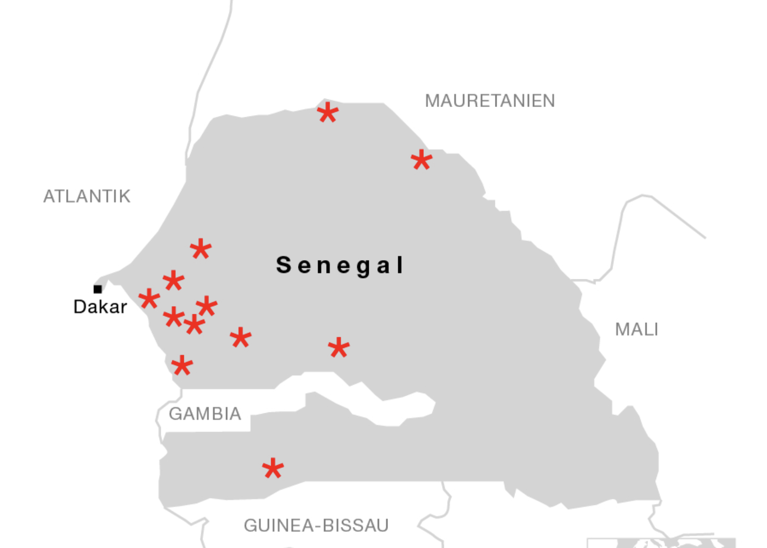
Senegal
Notes:
Der Senegal ist das westlichste Land auf dem afrikanischen Kontinent. Im Westen liegt der Atlantische Ozean, im Norden grenzt es an Mauretanien, im Osten an Mali, im Süden an Guinea und Guinea-Bissau. Auch Gambia ist ein Nachbarland, welches sich sozusagen in den Senegal hineinschlängelt.
Alle Fotos: AgriBio, Partnerorganisation von Fastenaktion im Senegal.

Slide 2
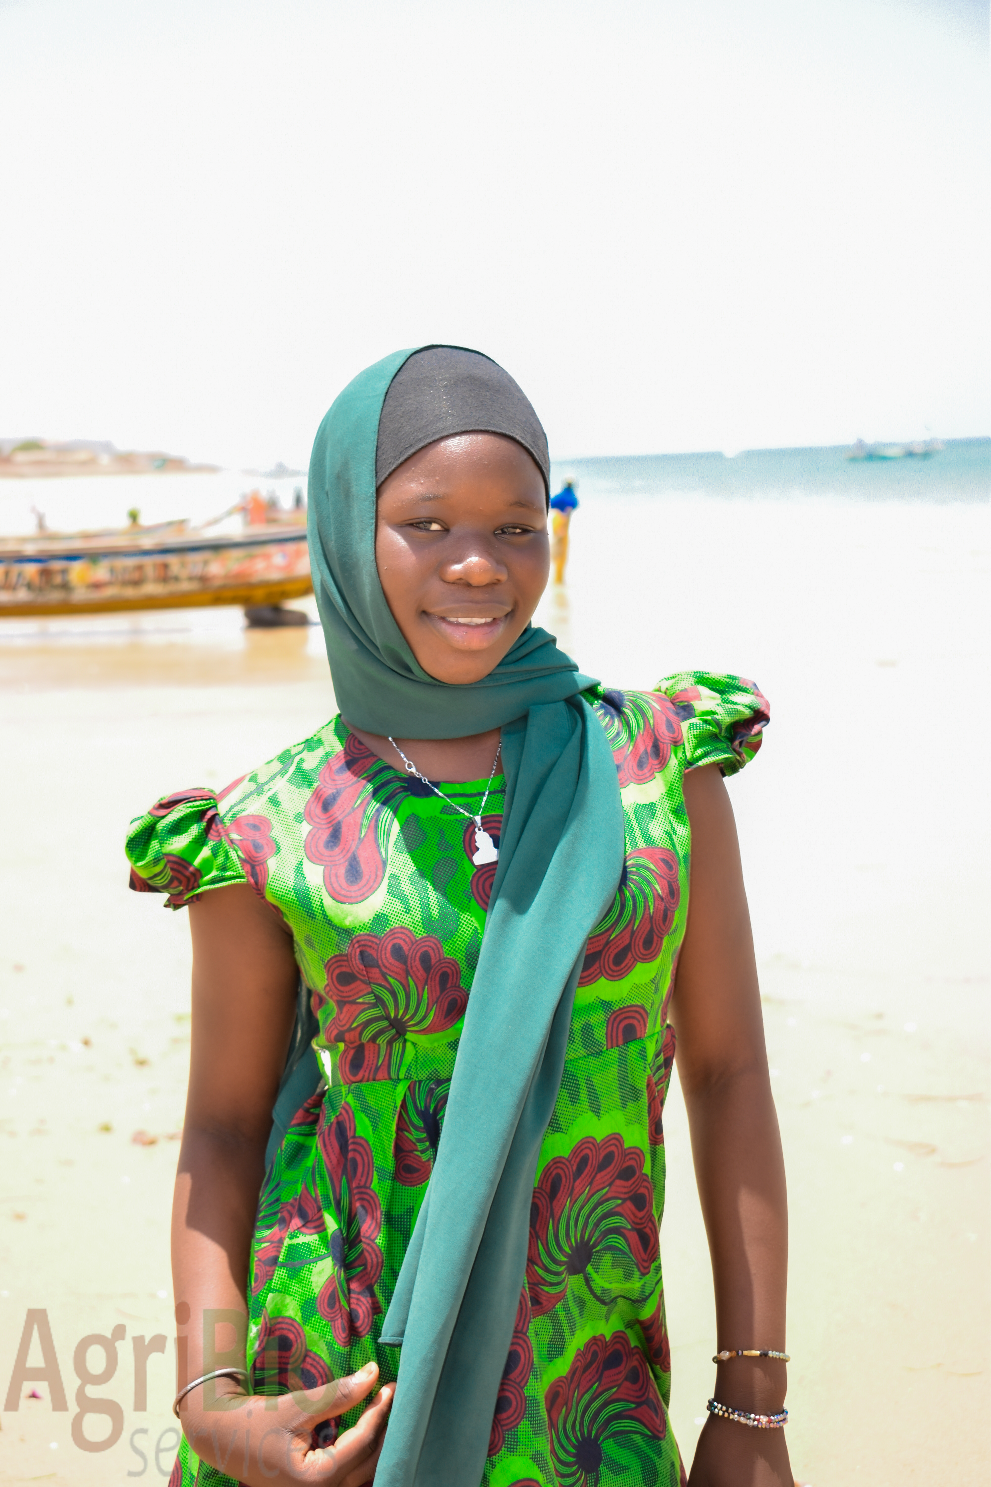
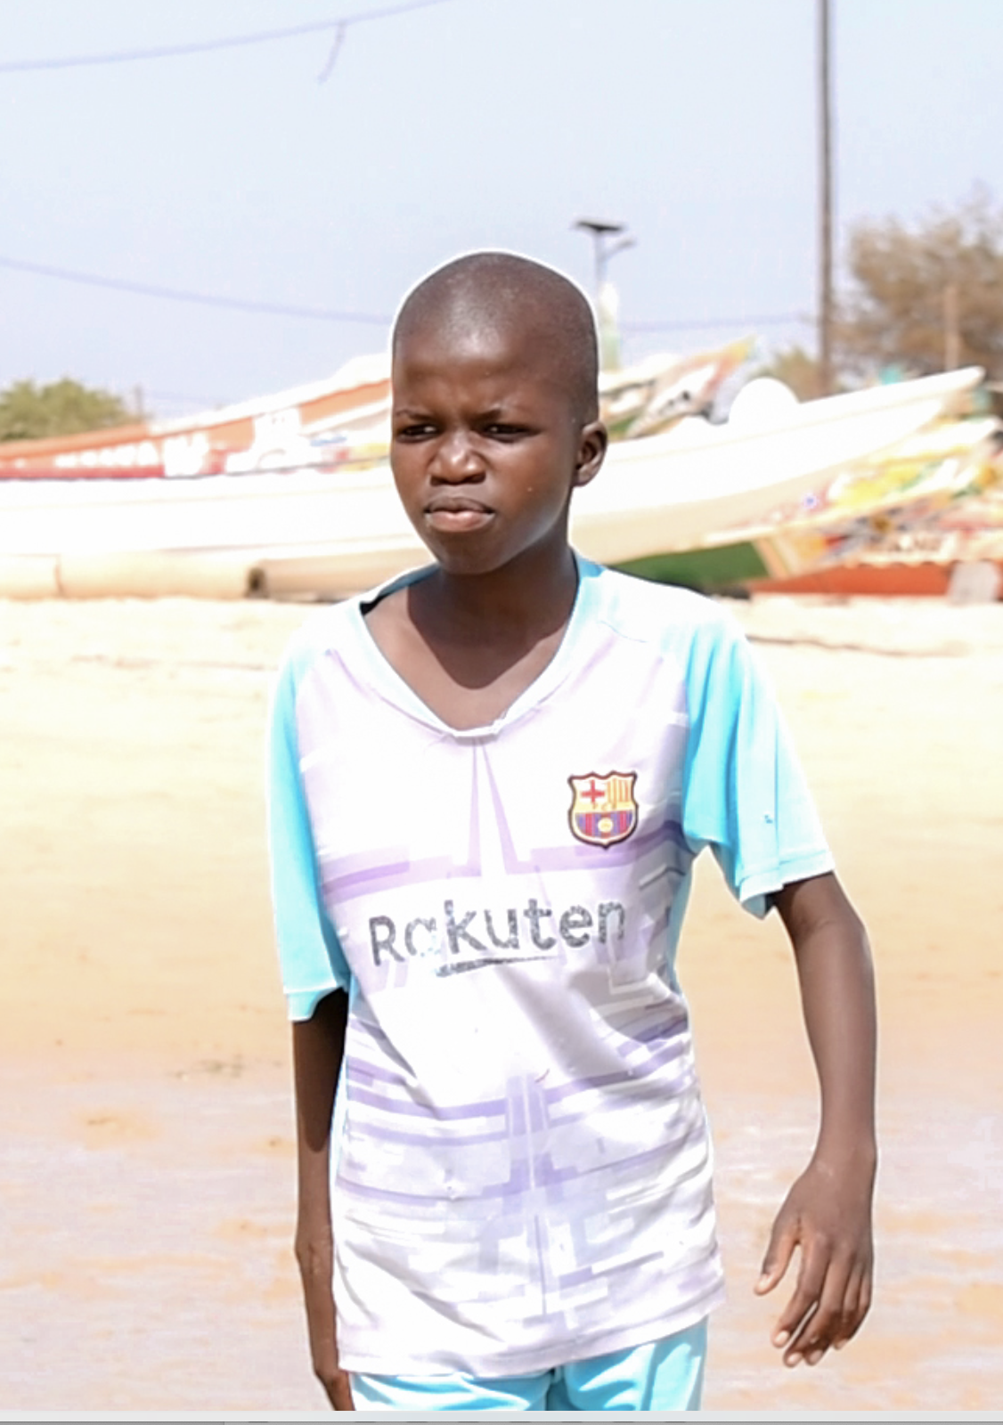
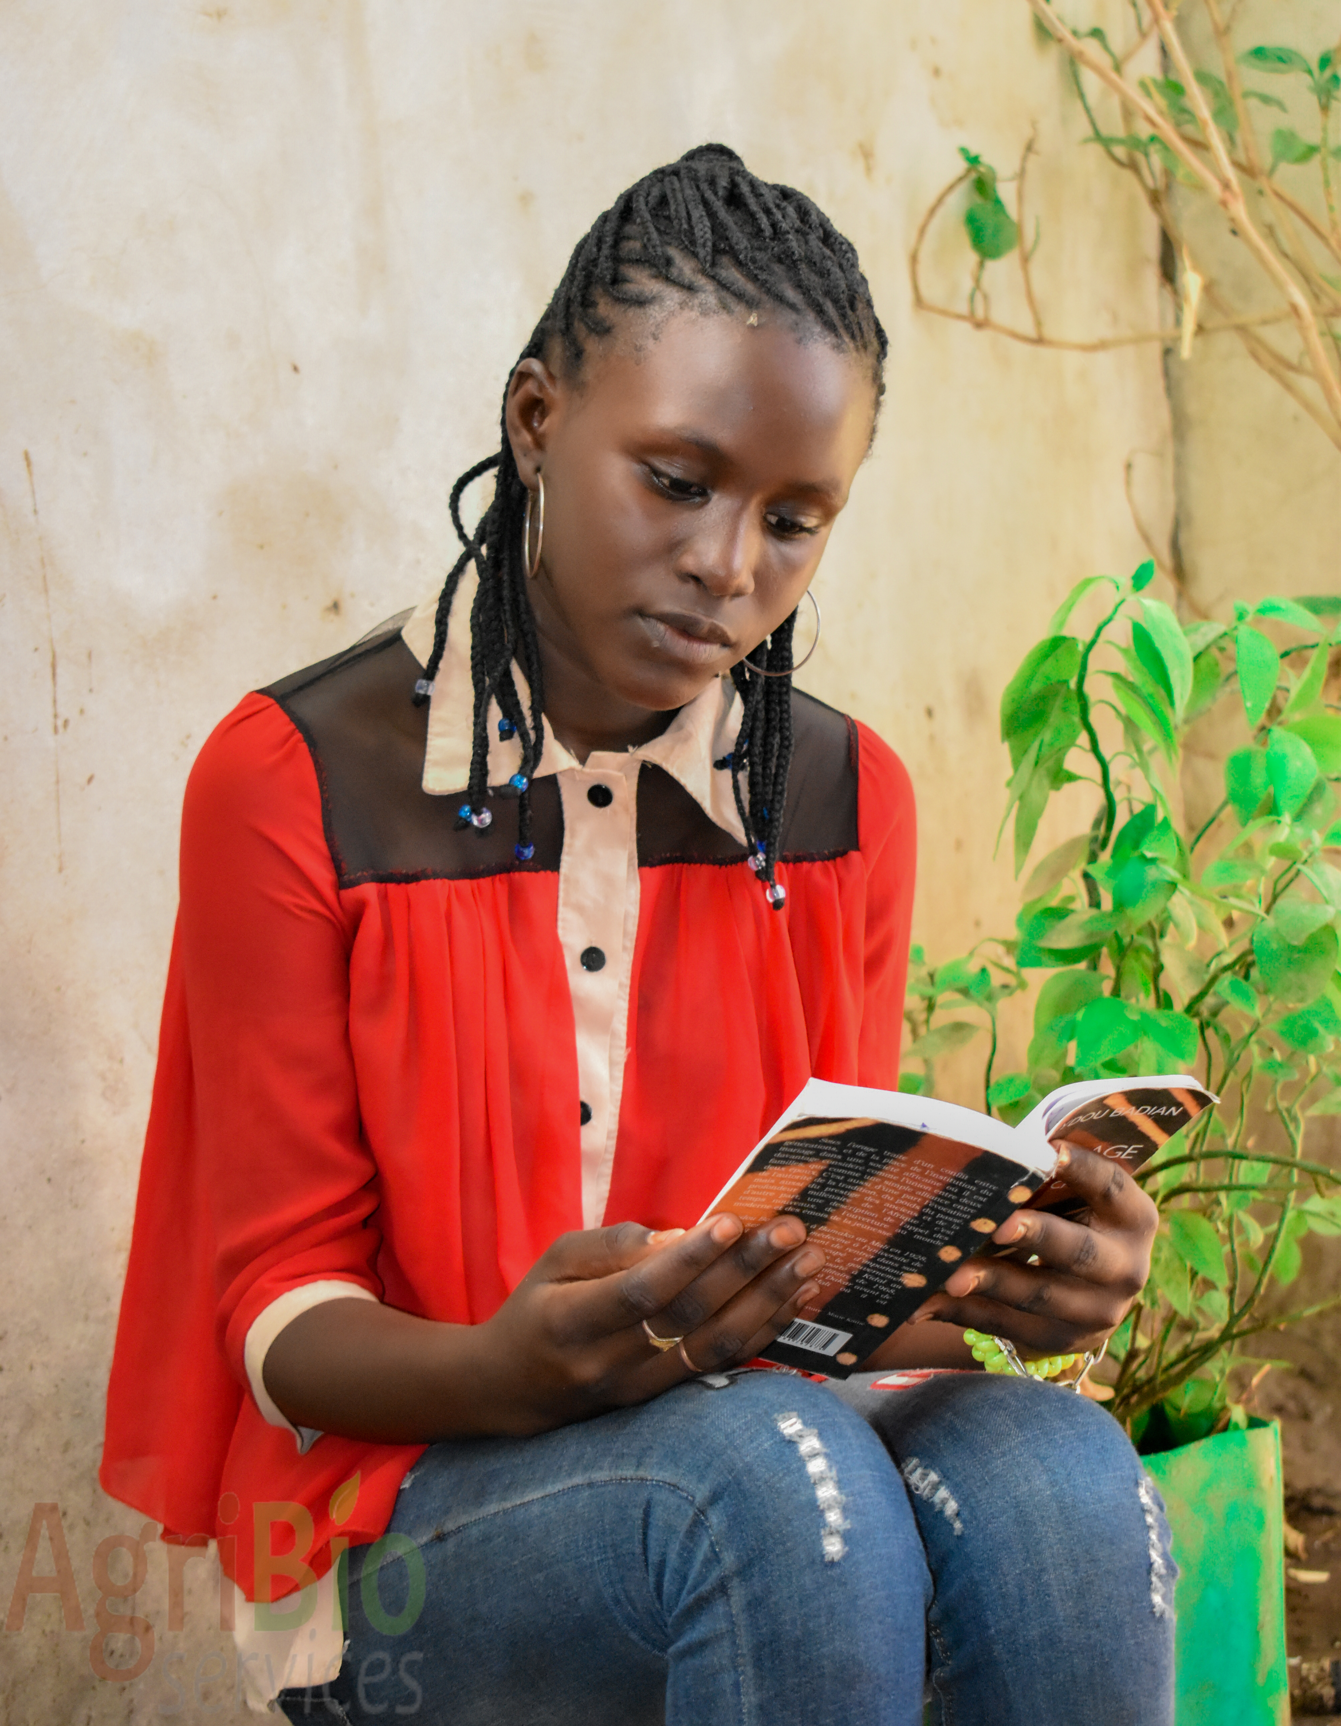
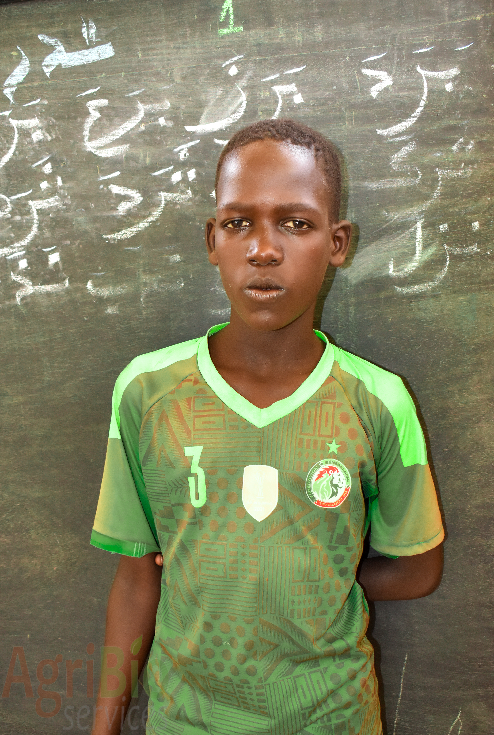
Fatou
Dschibril
Mame Diarra
Abdoul Aziz

Slide 3
Notes:
Die Kinder, die wir kennengelernt haben, leben an der Küste. Der Strand ist ihr Spielplatz.

Slide 4
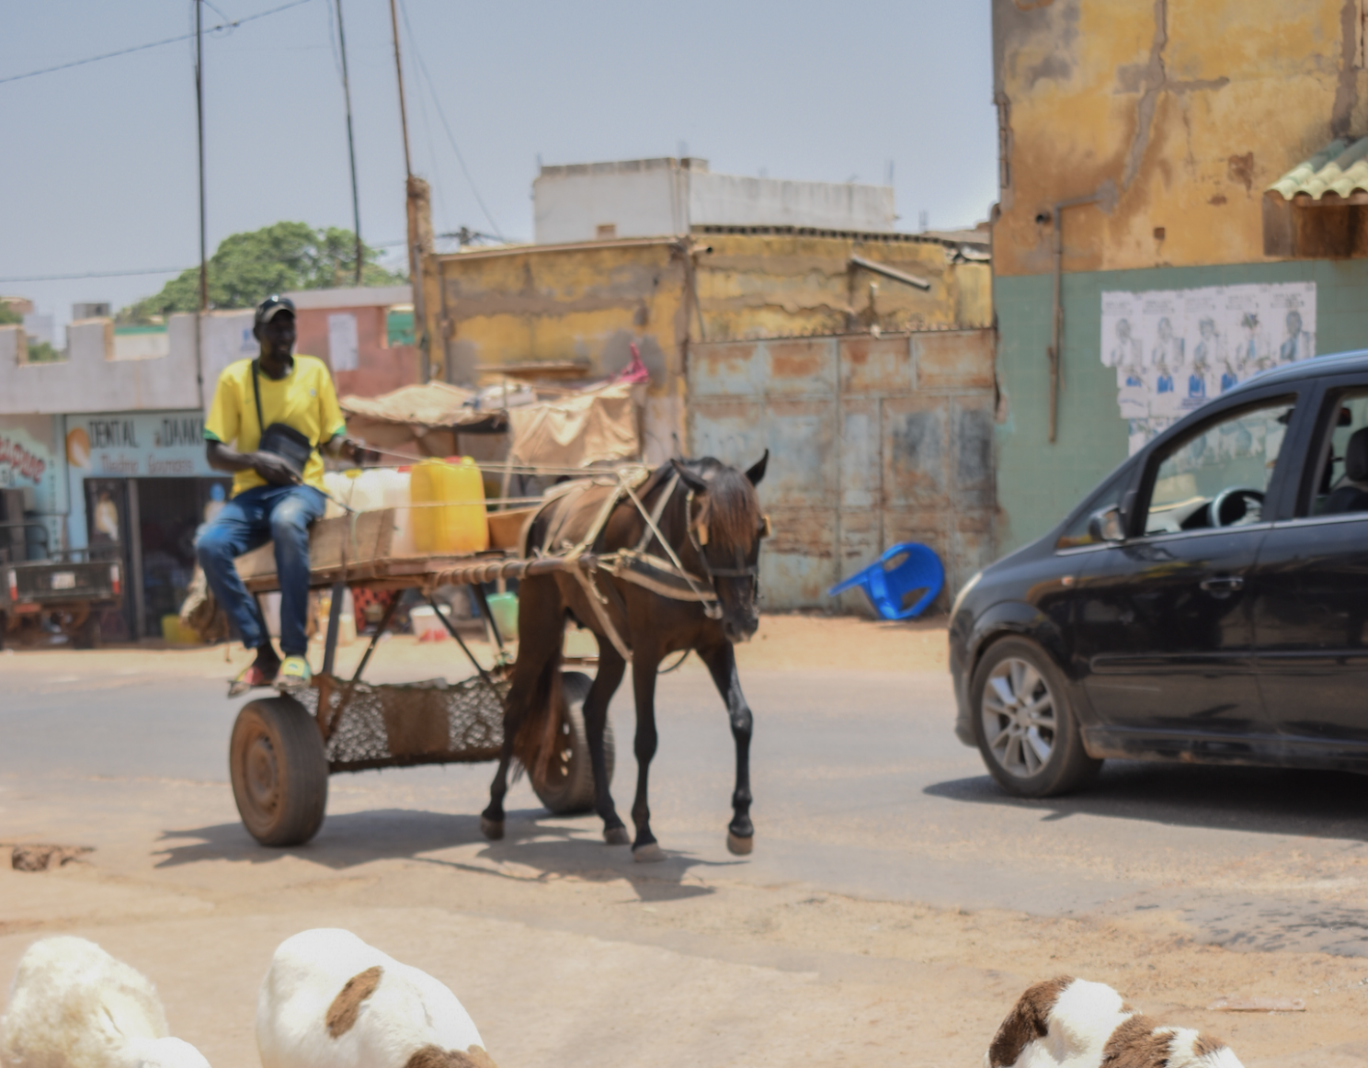
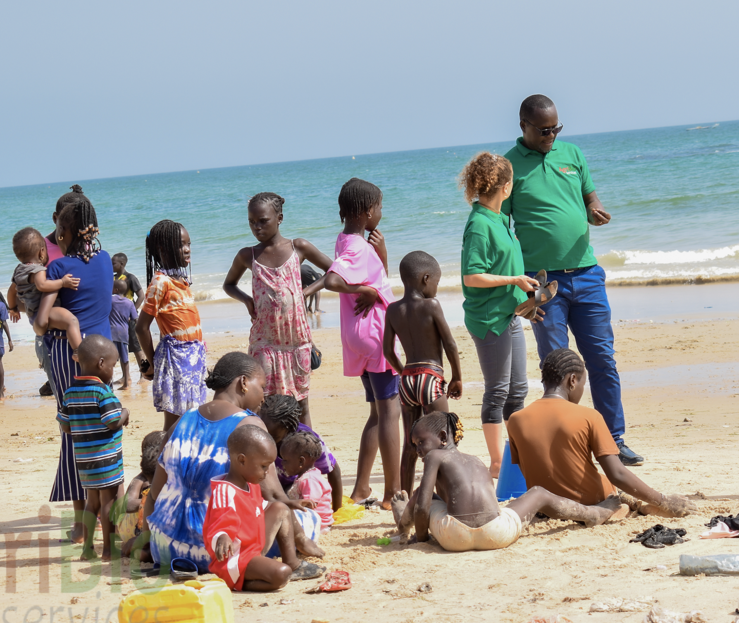
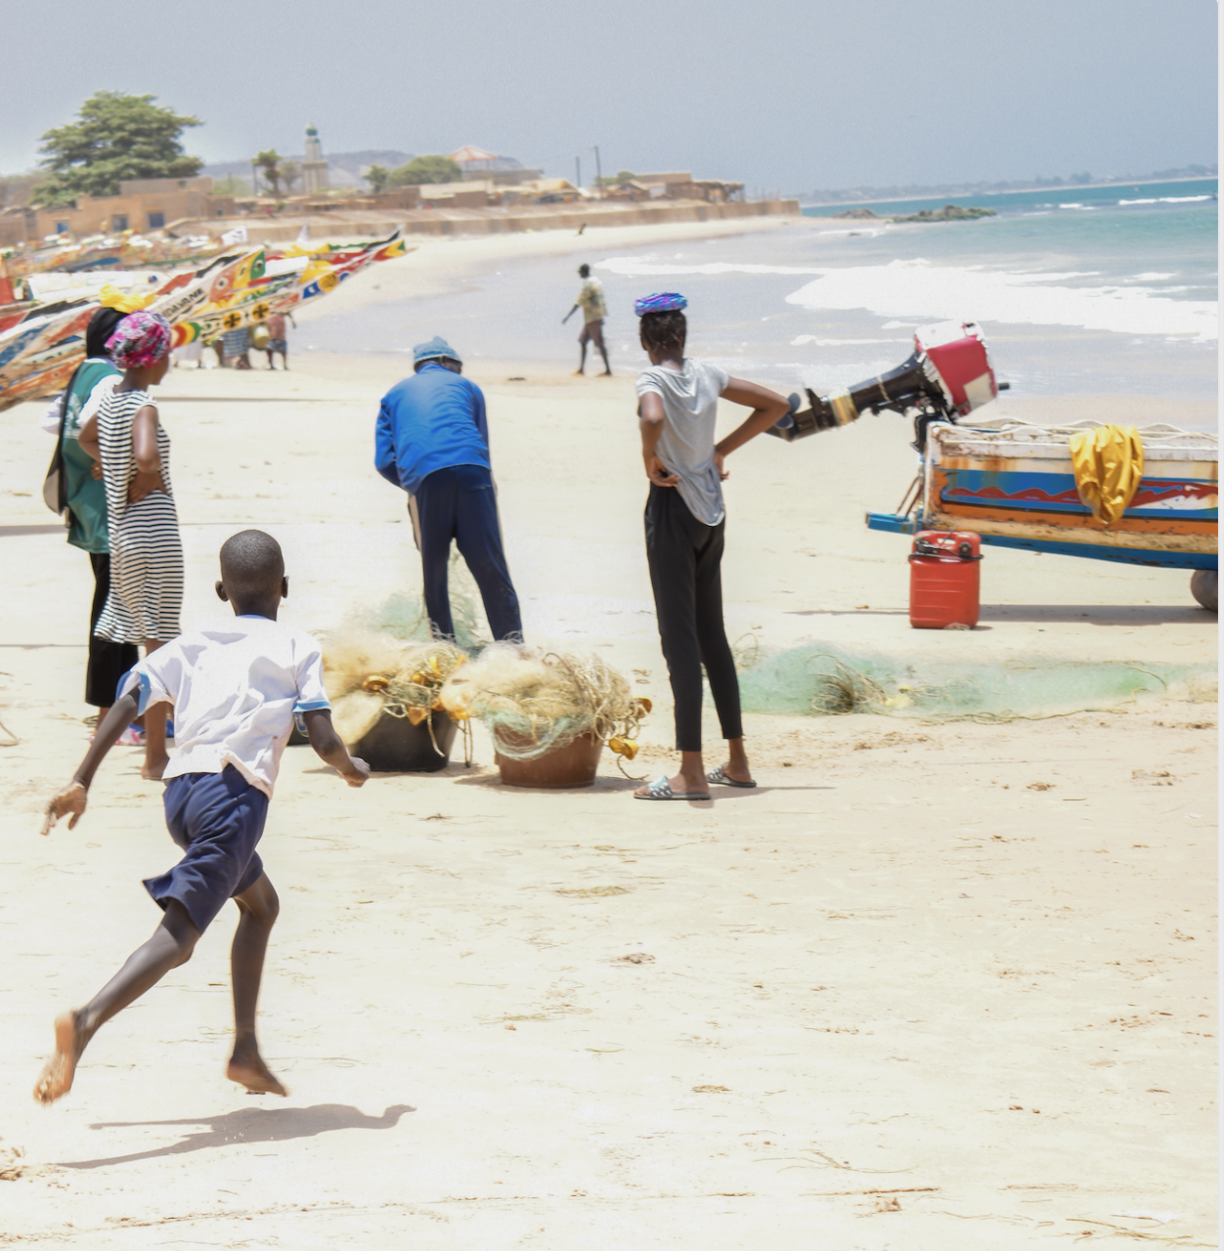
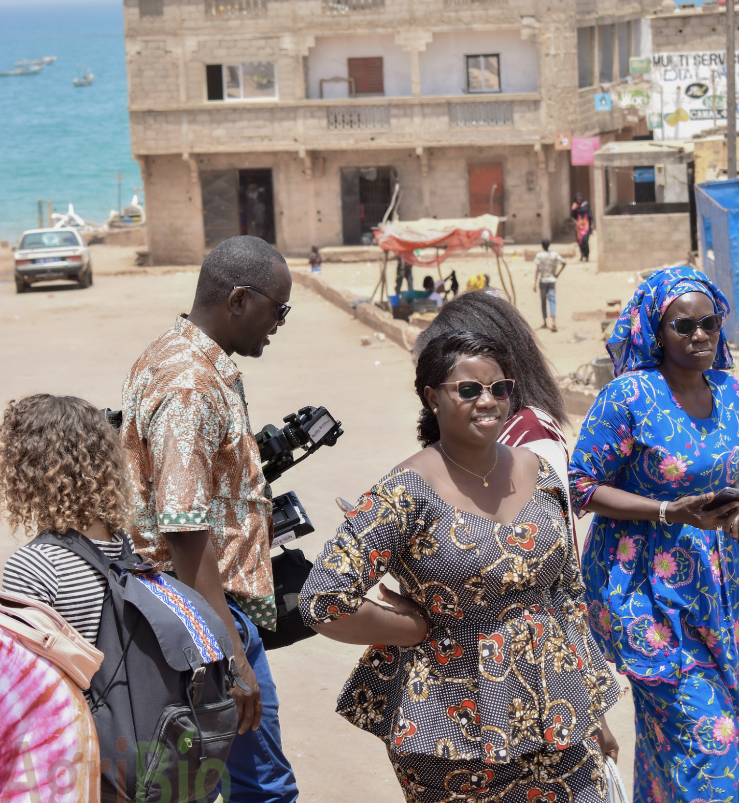
Notes:
Die offizielle Landessprache ist Französisch. Die Mehrheit der Einwohner:innen Senegals spricht zudem Wolof. Andere Nationalsprachen sind Serer, Diola, Malinke, Pulaar und Soninké.
Die meisten Menschen im Senegal sind muslimisch. Ein kleiner Teil ist christlich und die absolute Minderheit bekennt sich zu einer der traditionellen afrikanischen Religionen.

Slide 5
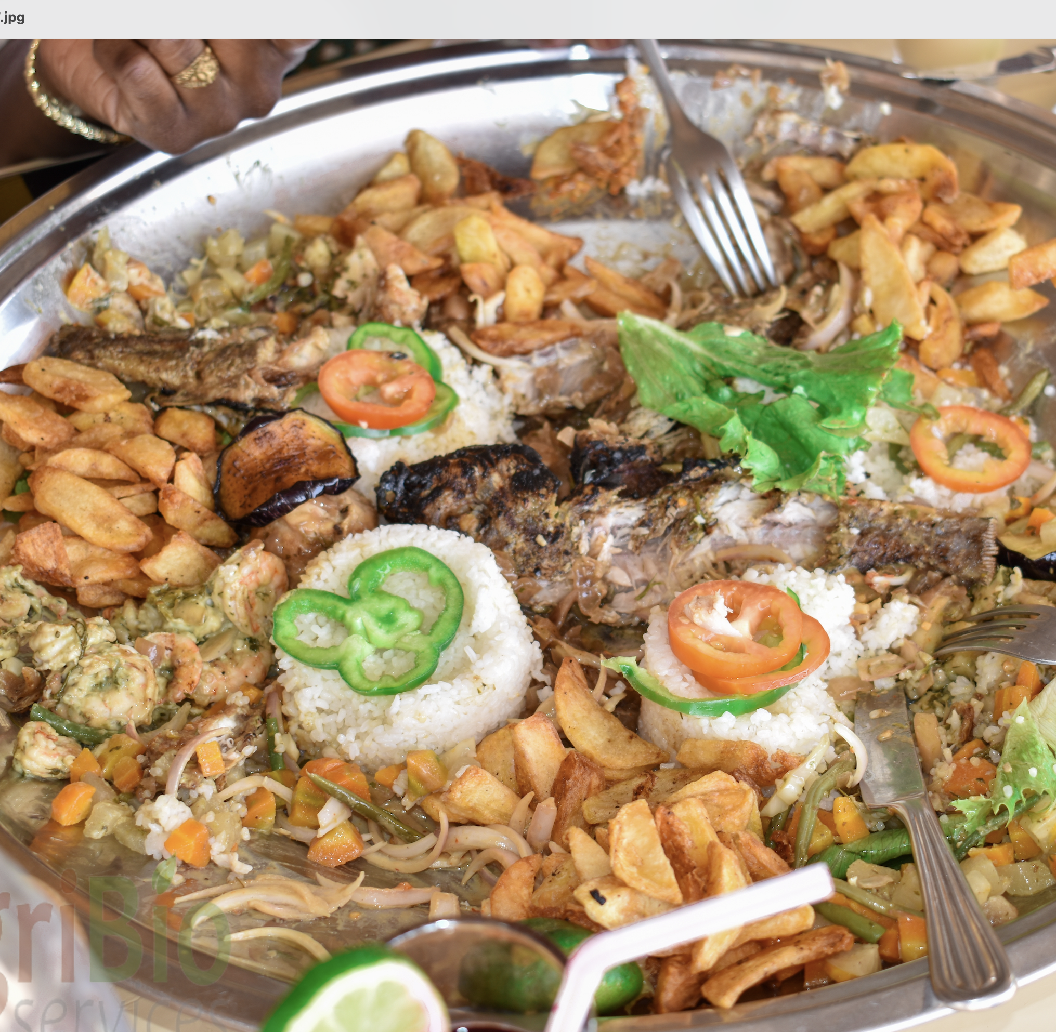
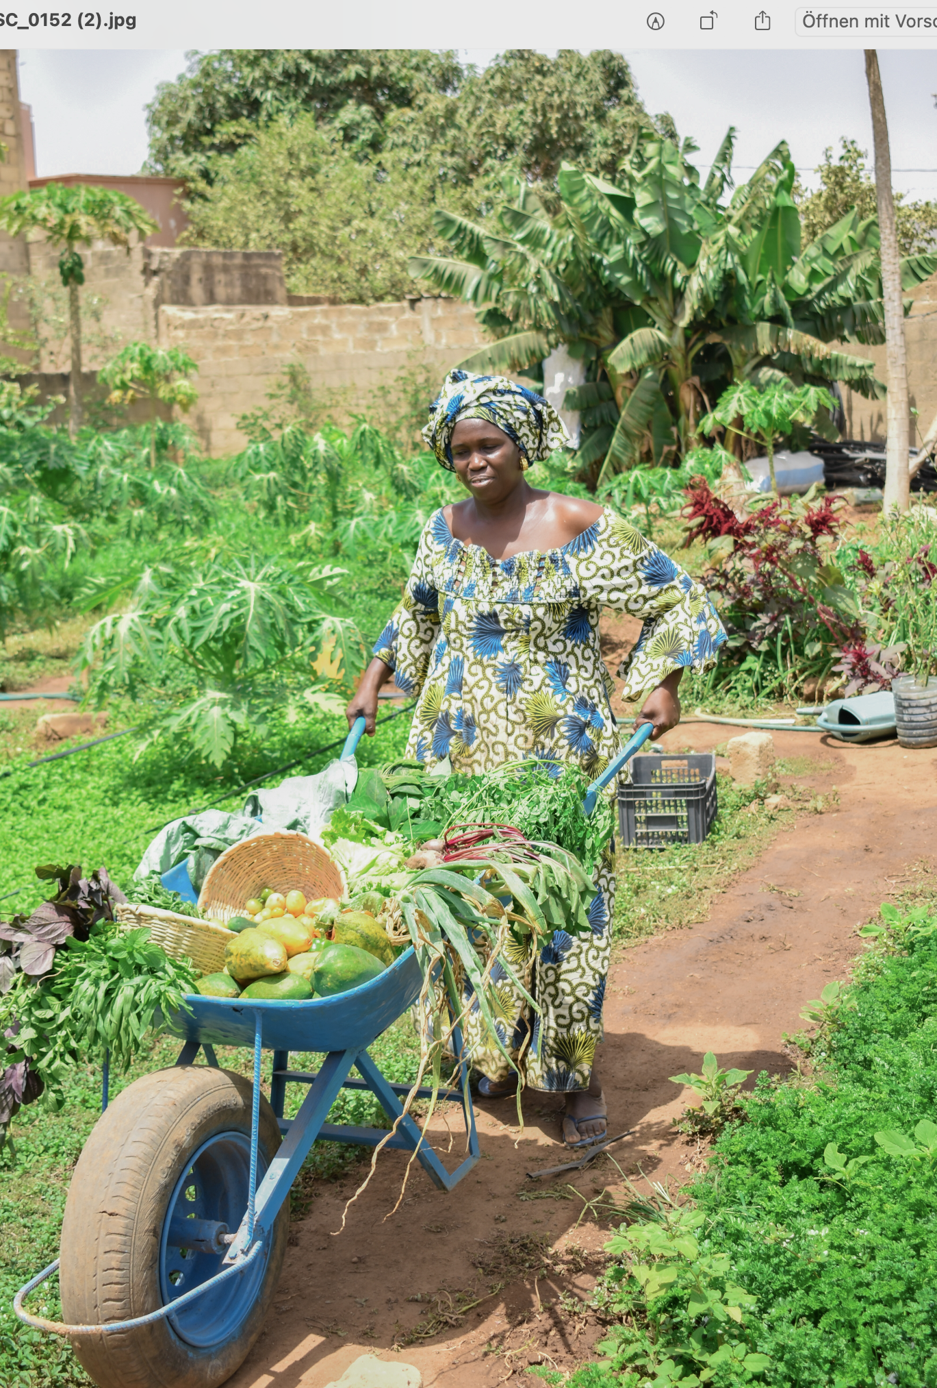
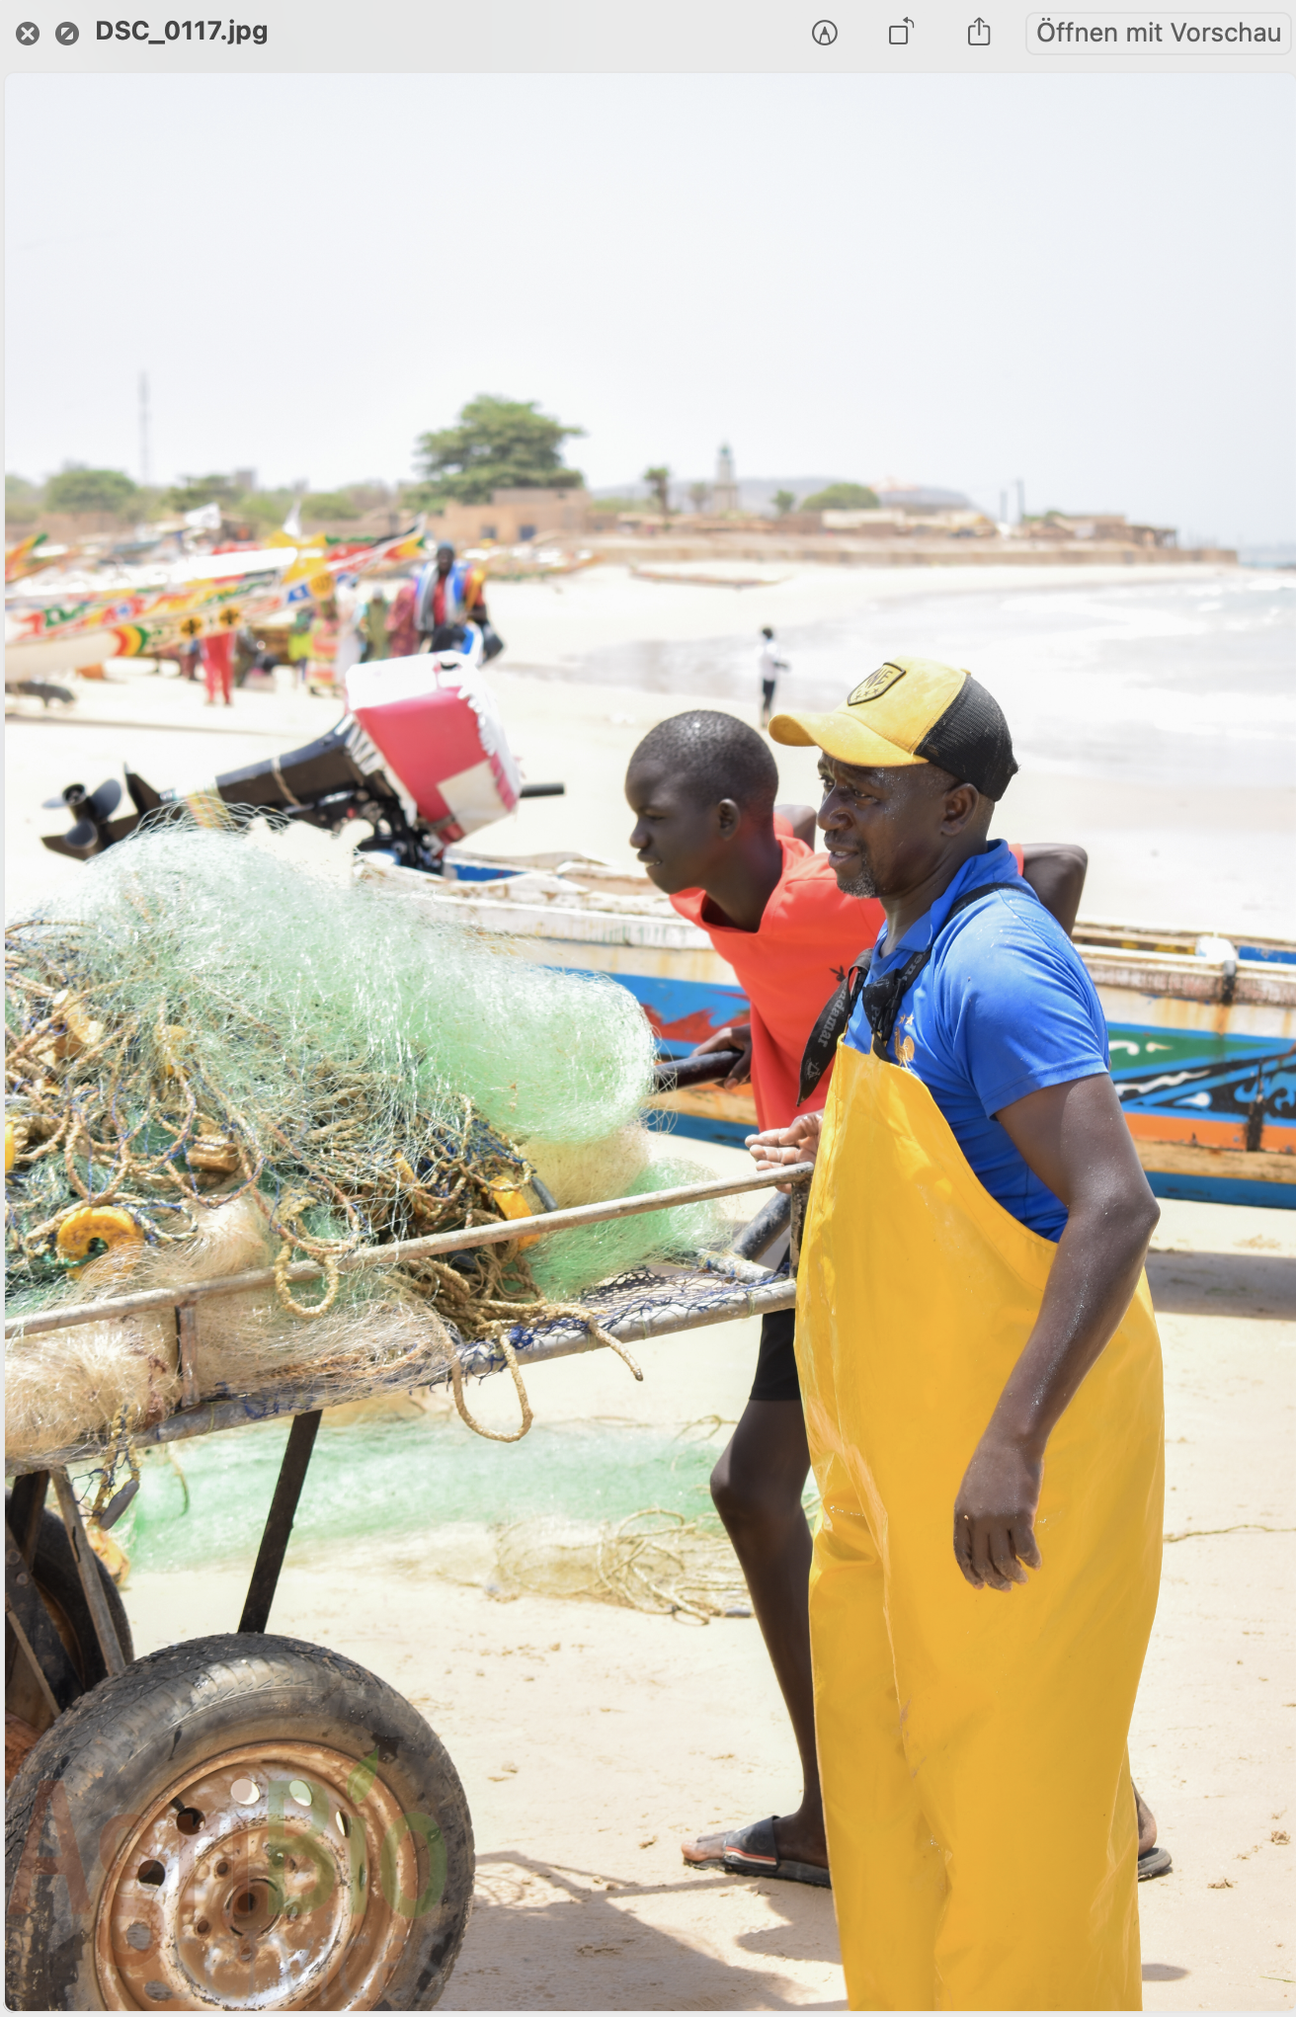
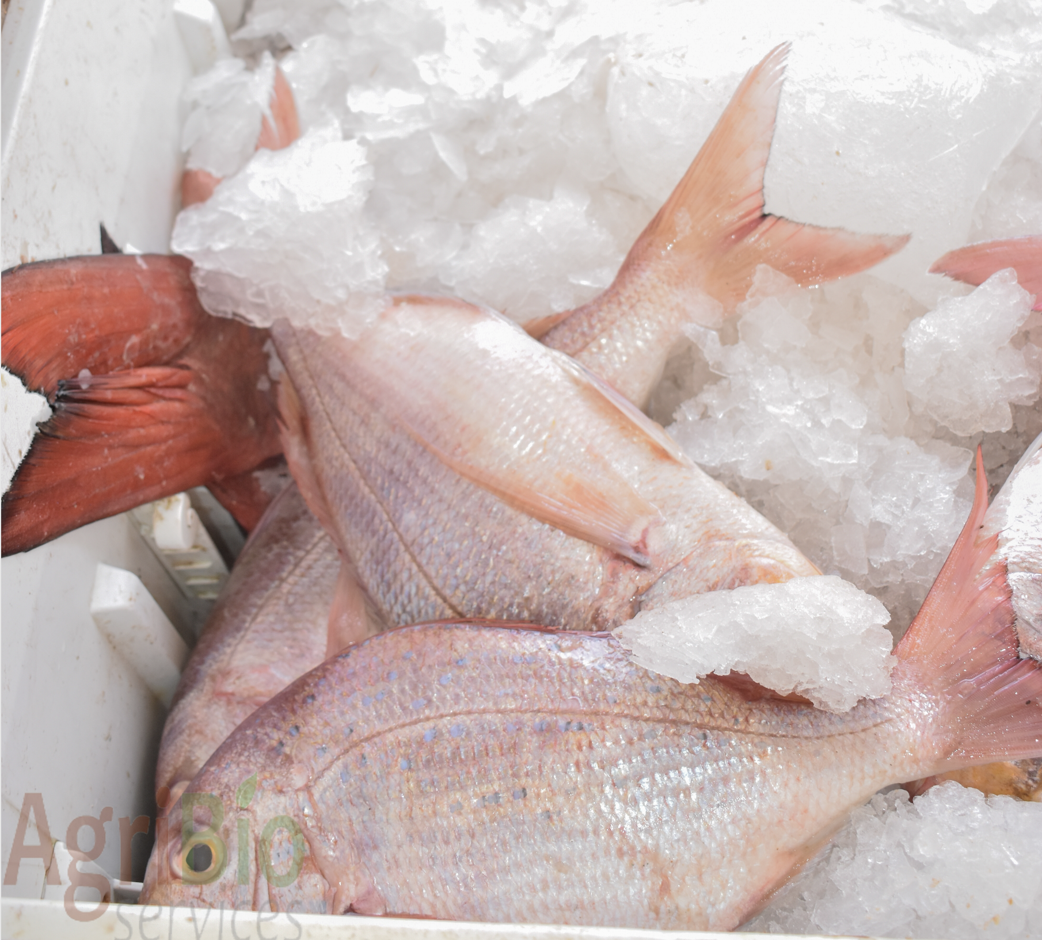
Notes:
80% der Menschen im Senegal sind in der Landwirtschaft tätig. Zucker, Speiseöl und Erdnüsse werden verarbeitet, Mangos, Melonen und andere Früchte angepflanzt und geerntet. Da es so wenig regnet, können aber nur wenige Gebiete für die Landwirtschaft genutzt werden. Durch den Klimawandel gibt es immer häufiger und längere Dürreperioden, was den Menschen den Anbau und die Ernte erschwert. An der Küste leben die meisten von der Fischerei, sprich, meist arbeiten die Männer als Fischer und die Frauen in der Fischverarbeitung und im -verkauf.

Slide 6
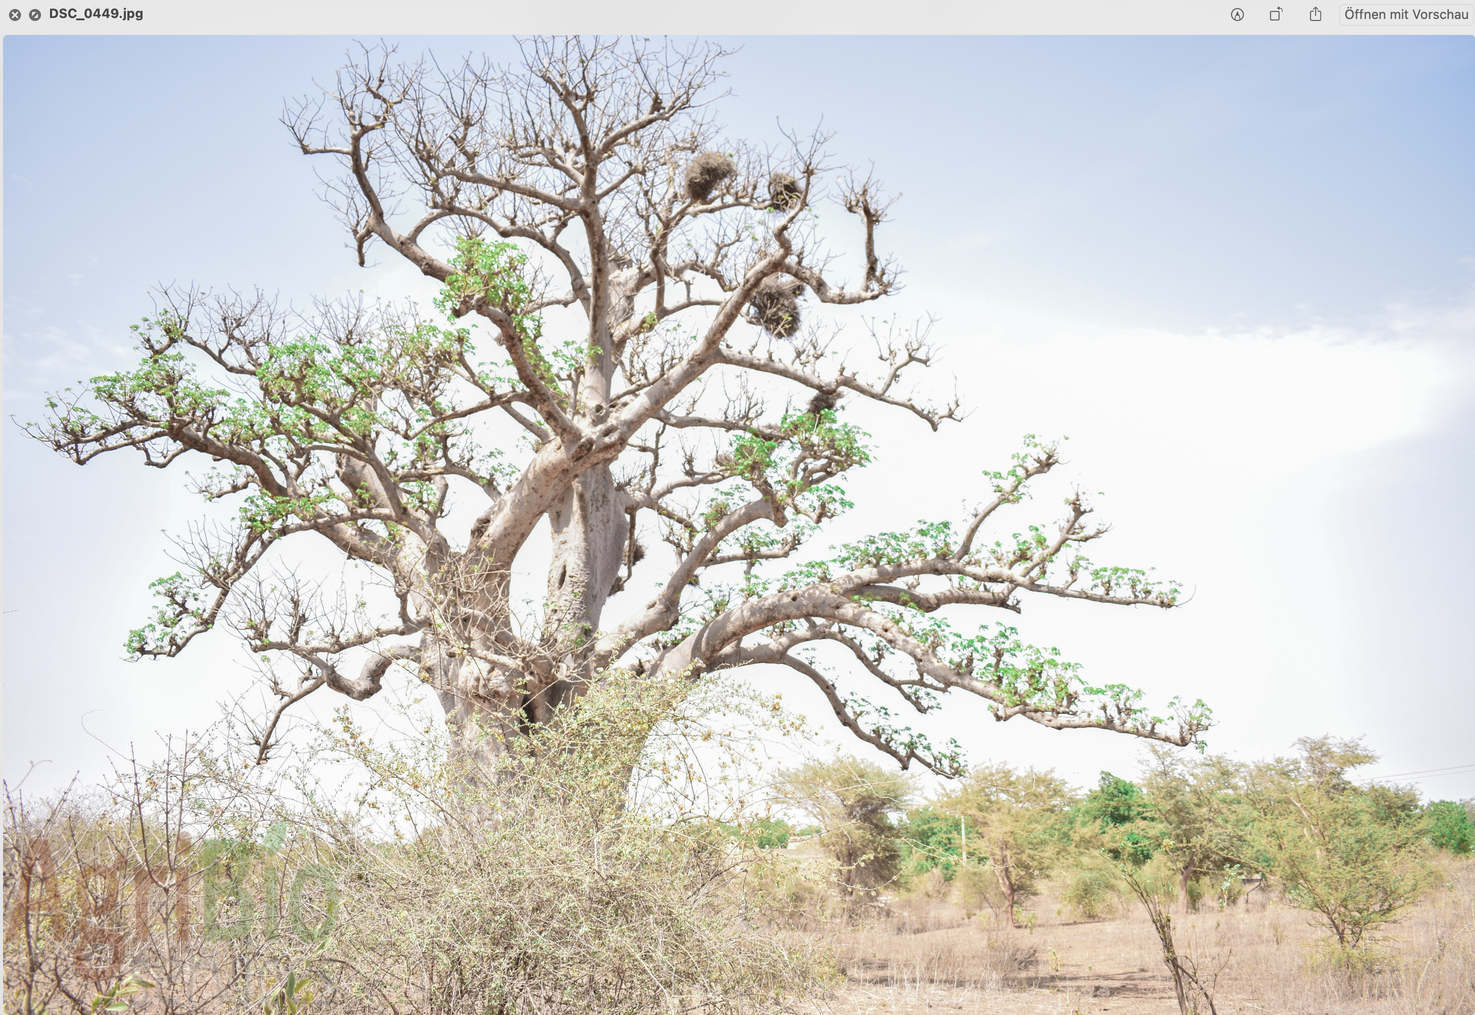
Notes:
Flora und Fauna? Bekannt sind die Baobab-Bäume, bei uns auch als Affenbrotbäume bekannt (siehe Bild). Im Süden, in der Casamance, finden sich Mangrovenwälder. Hier wohnen viele Wassertiere, aber auch etliche Vogelarten sind hier zu Hause. Die Mangroven werden leider von verschiedenen Firmen abgeholzt. Deshalb ist es wichtig, sie zu schützen (Projekte von Fastenaktion unterstützen dies). Abgesehen von Wasser- und Flugtieren leben im Senegal noch ganz andere Viecher, sie z.B. Elefanten, Krokodile, Löwen, Affen oder Schlangen, viele Arten davon finden sich in Nationalparks.

